Slide 1
TRƯỜNG TIỂU HỌC LÊ HỒNG PHONG
Hoạt động trải nghiệm
CHỦ ĐỀ
CUỐN SỔ NHẮC VIỆC
– LÀM VIỆC THEO KẾ HOẠCH

Slide 2
TIẾT 1
SINH HOẠT DƯỚI CỜ

Slide 3
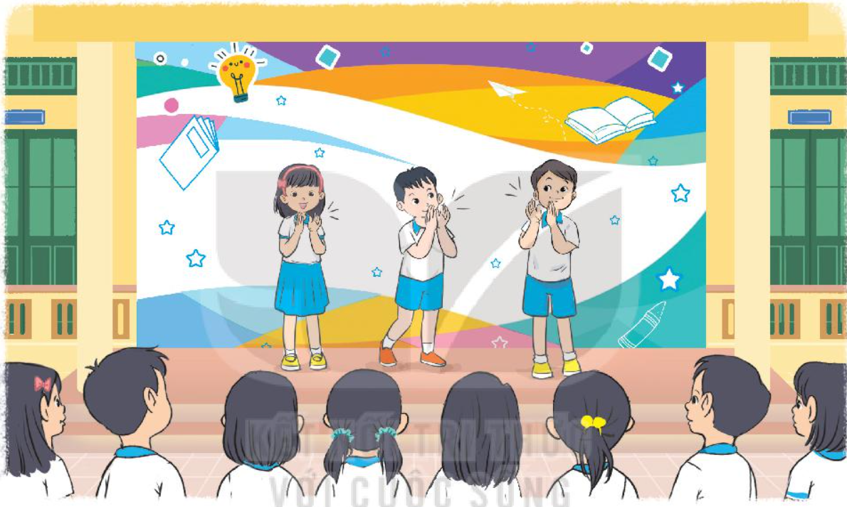
SÁCH BÚT THÂN YÊU
- Giao lưu văn nghệ về chủ đề “ Sách bút thân yêu”.
- Hát, múa, đọc thơ, kể chuyện về những đồ dùng giúp em học tập và làm việc có kế hoạch.

Slide 4
- Học sinh nghe bài hát“ Sách bút thân yêu ơi”.

Slide 5
TIẾT 2
Hoạt động giáo dục theo chủ đề:
CUỐN SỔ NHẮC VIỆC

Slide 6
Khởi động

Slide 7
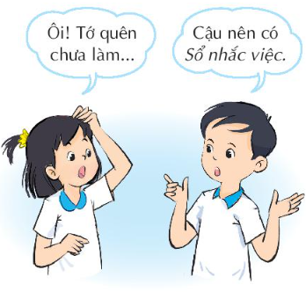
Cuốn sổ nhắc việc
Chia sẻ những việc chưa thực hiện được theo thời gian biểu của em
-Chia sẻ những việc em chưa làm.
-Nêu nguyên nhân em chưa làm được.

Slide 8
Lười
Ngại
Quên
Không muốn làm

Slide 9
Thực hiện được công việc cần làm không phải là việc dễ dàng. Nếu đó là việc cần làm, chúng ta vẫn phải vượt qua sự lười, ngại, không muốn làm để thực hiện bằng được. Còn nếu hay quên, chúng ta có thể làm để khắc phục: Nhờ người thân nhắc, nhờ các bạn nhắc, làm sổ nhắc việc,…

Slide 10
Khám phá

Slide 11
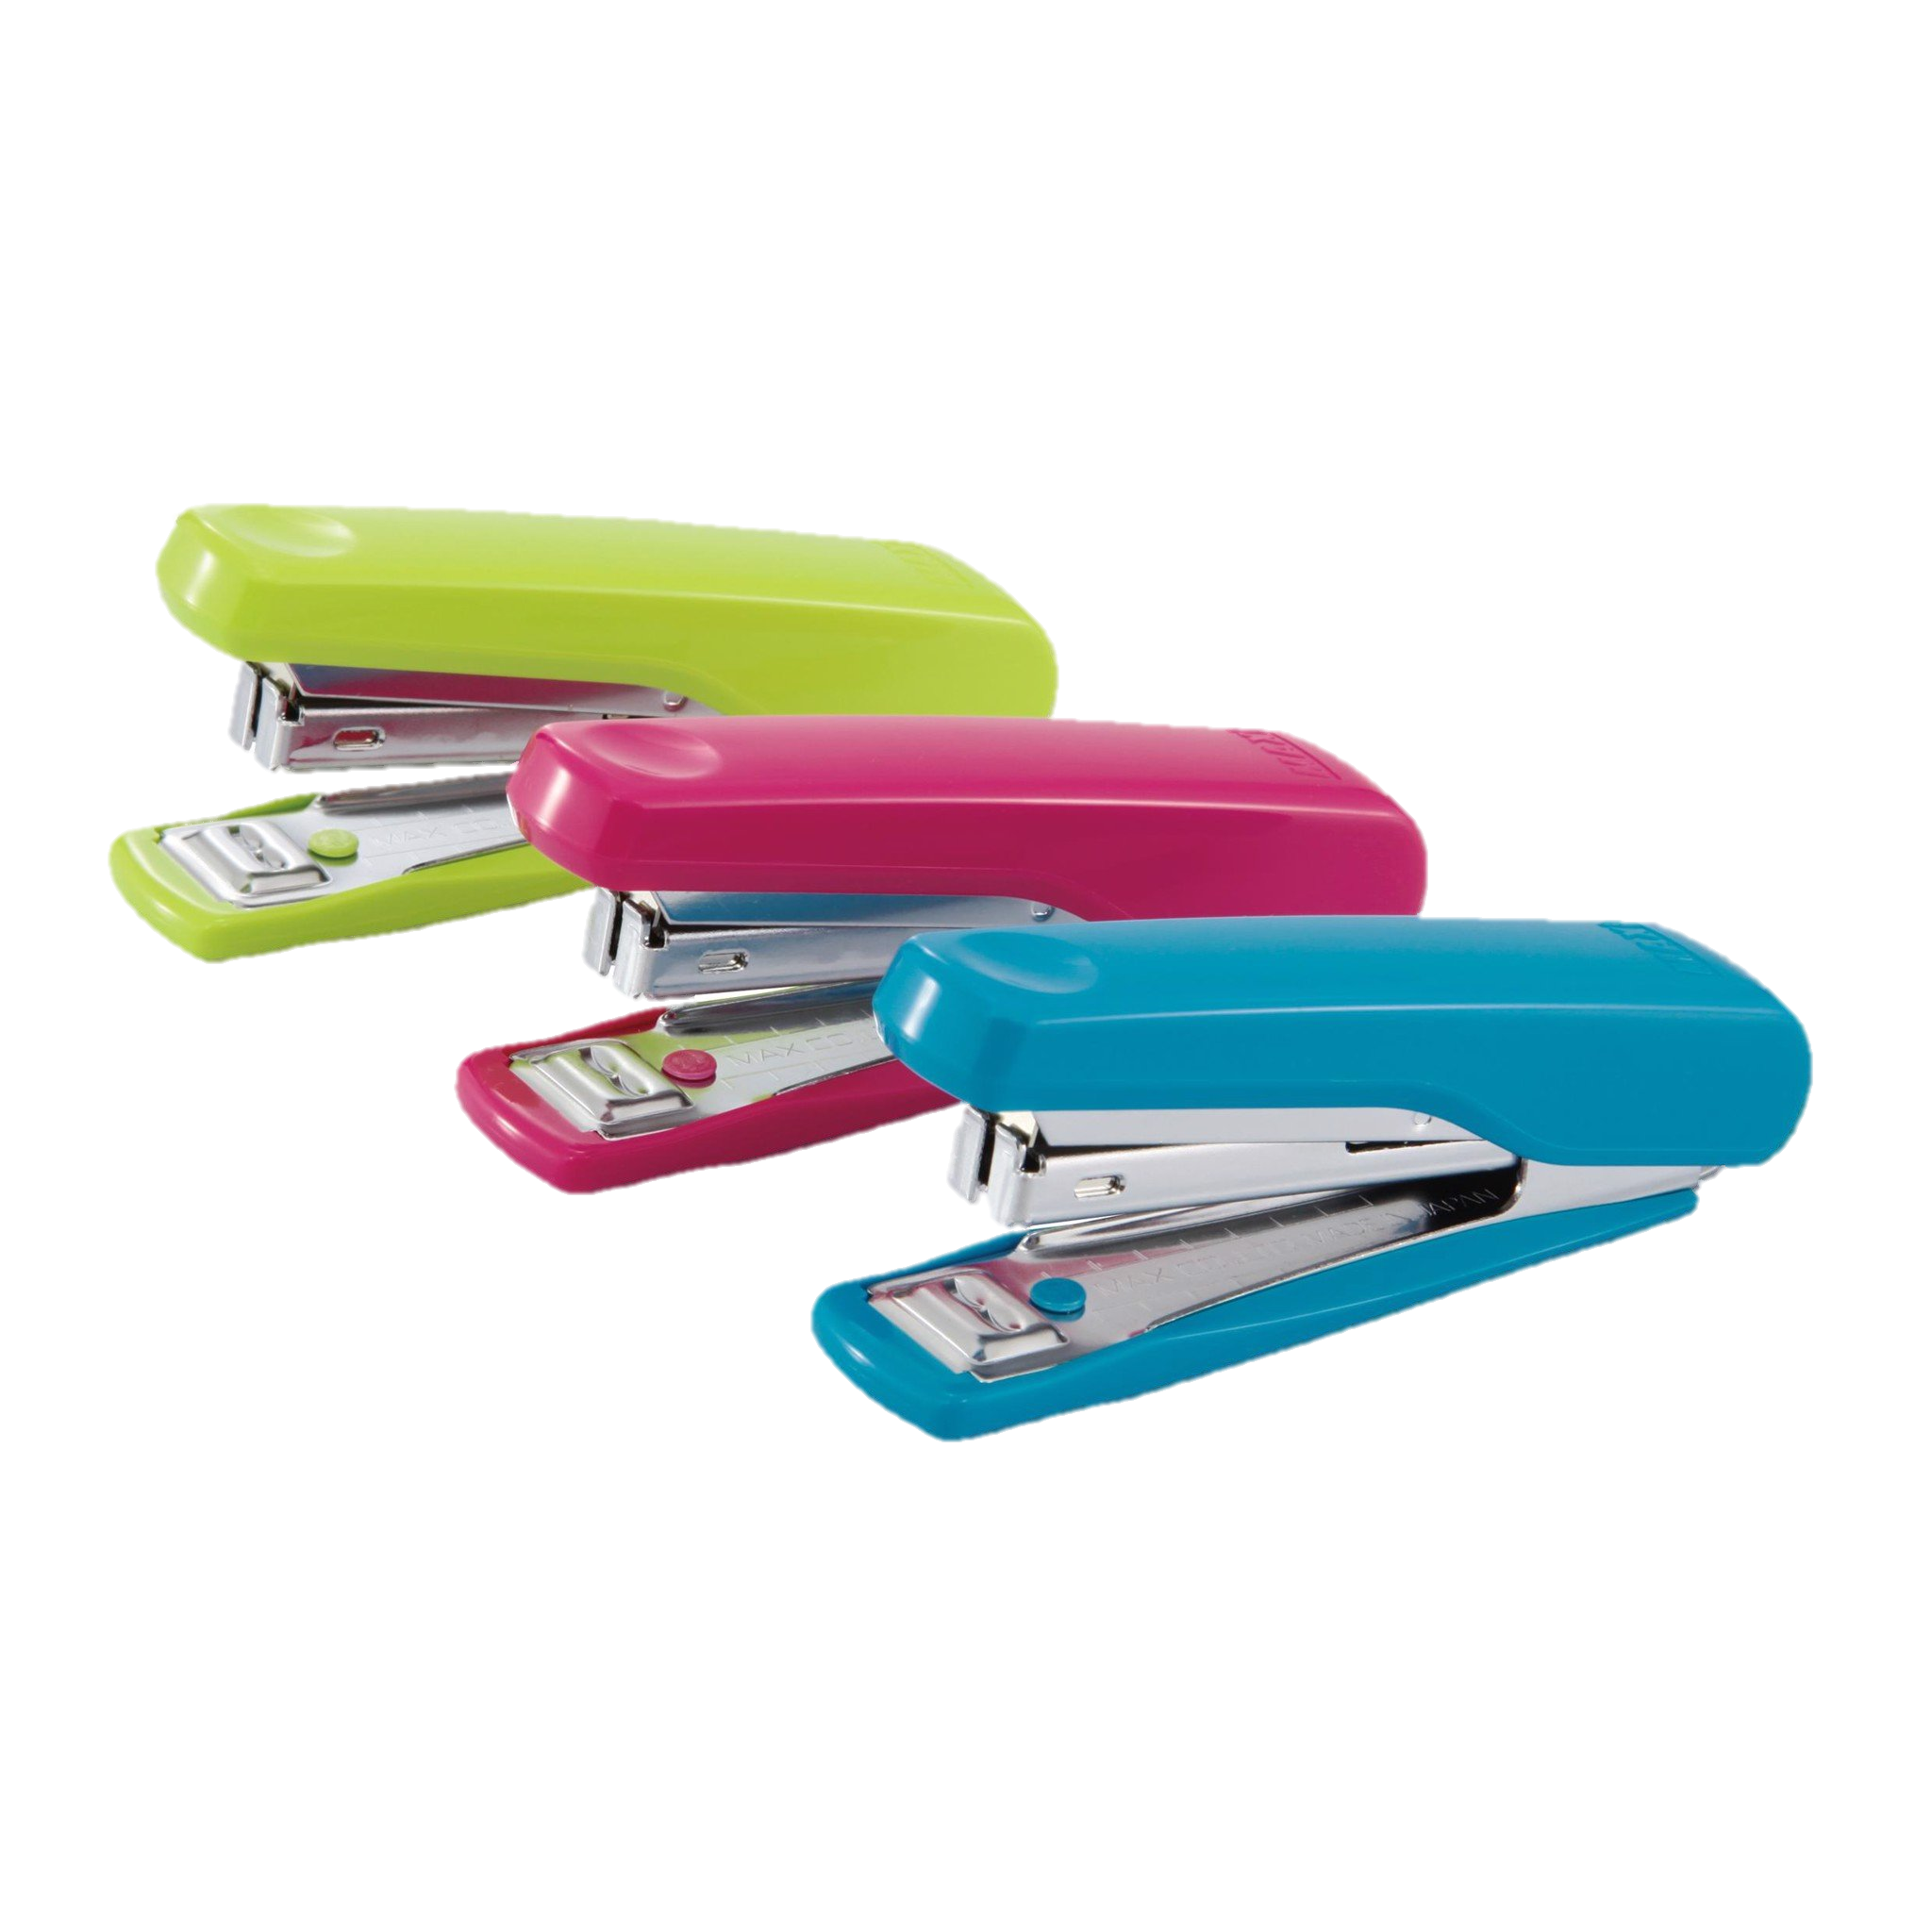
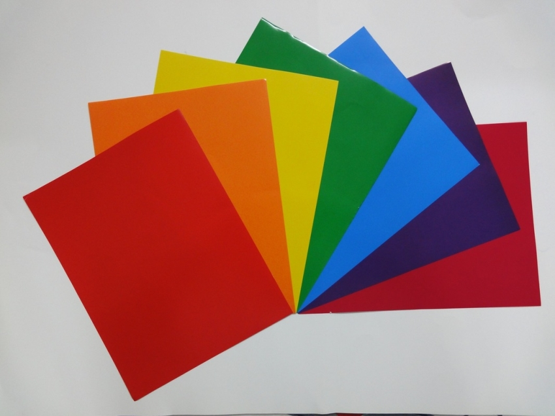
Cuốn sổ nhắc việc
2. Làm Sổ nhắc việc
Làm cuốn Sổ nhắc việc bằng giấy, bìa, keo dán, dập ghim,…
Trang trí sổ và ghi tên em
Ghi vào sổ những việc cần làm trong tuần

Slide 12
CAM KẾT HÀNH ĐỘNG

Slide 13
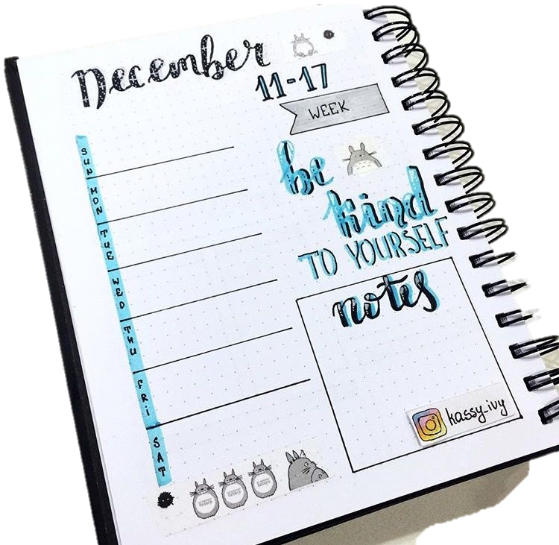
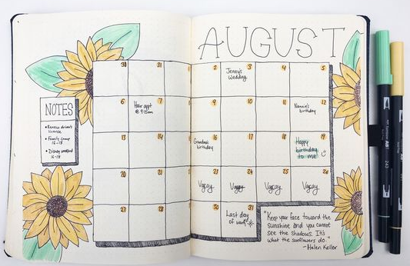
Cuốn sổ nhắc việc
Thực hiện những việc cần làm được ghi trong Sổ nhắc việc.

Slide 14
Mở rộng
tổng kết theo chủ đề

Slide 15
Ghi vào Sổ những việc em cần làm trong tuần
Làm nhóm
Viết vào sổ một số việc mình định làm và phải làm trong tuần:
Thứ hai : ….
Thứ ba :………
Thứ tư :………

Slide 16
Chia sẻ nội dung Sổ nhắc việc
Ngoài những công việc hàng ngày, chúng ta thường có nhiều việc trong tuần. Chúng ta cần có quyết tâm dùng cuốn sổ này hàng ngày, hàng tuần và xem cuốn sổ như một người bạn thân thiết.

Slide 17
CAM KẾT HÀNH ĐỘNG

Slide 19
TIẾT 3
SINH HOẠT LỚP
CUỐN SỔ NHẮC VIỆC

Slide 20
TỔNG KẾT TUẦN

Slide 21
1. HOẠT ĐỘNG TỔNG KẾT TUẦN
- Tổng kết hoạt động tuần
- Đề ra phương hướng hoạt động tuần tới

Slide 22
CHIA SẺ THU HOẠCH SAU TRẢI NGHIỆM

Slide 23
LÀM VIỆC THEO KẾ HOẠCH
Chia sẻ về cuốn Sổ nhắc việc
- Kể lại kết quả thực hiện theo lời nhắc của cuốn sổ.
Thường xuyên giở sổ nhắc việc ra xem
Thói quen sử dụng Sổ nhắc việc là một thói quen tốt, giúp em làm việc có kế hoạch và không bỏ sót công việc phải làm.

Slide 24
HOẠT ĐỘNG NHÓM
CHIA SẺ CẢM XÚC SAU KHI diễn tiểu phẩm

Slide 25
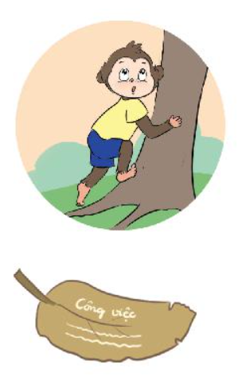
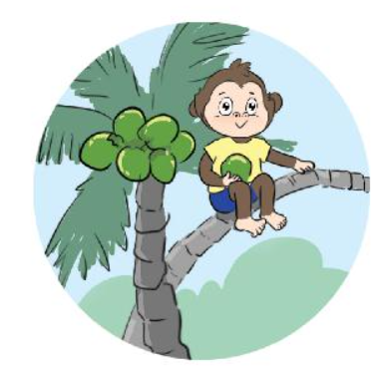
2. Diễn tiểu phẩm tương tác Chú khỉ đãng trí

Slide 26
“Cuốn sổ là bạn quý
Nhắc việc em hàng ngày
Thời gian không lãng phí
Ghi vào- và làm ngay!”

Slide 27
CAM KẾT HÀNH ĐỘNG

Slide 28
- Tiếp tục sử dụng Sổ nhắc việc hằng ngày và kể cho người thân nghe về cuốn sổ của em.
Nếu người thân muốn làm một cuốn sổ như thế, em có thể giúp họ.
Chuẩn bị đồ dùng, đồ chơi đã cũ nhưng còn sử dụng tốt để đem đến Hội chợ vào tuần sau.

